Slide 1

区块链中的密码学
汇报人：王泽祺、

Slide 2
1
区块链基础结构
目录
2
哈希函数
3
数字签名
4
请输入您的标题
5

Slide 3
1
区块链基础结构
Applicable to enterprise introduction, summary
report, sales marketing, chart dataa

Slide 4

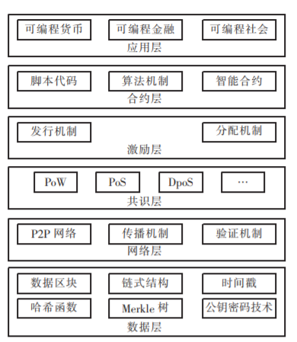
区块链基础结构
根据区块链的性质和开放程度的不同，区块链分为公有链、私有链和联盟链。对所有人开放的是公有链，针对单独个人和实体的是私有链，介于两者之间的是联盟链。
公有链是最早的区块链，也是目前应用最广泛的区块链，各大比特币系列的虚拟数字货币均基于公有链。其利用共识算法更新数据，利用密码学技术保障数据安全,公有链是一种分布式账本构造技术，可以在去中心化的系统中构建不可篡改、不可伪造的分布式账本，按照共识机制集体维护一个可靠数据库，并确保系统中各个节点所拥有账本的动态一致性。
在区块链中，任何相互不信任的节点都可以通过发送与验证交易、点对点通信、数字加密等方式达成信任共识而不需要中心化的信用机构。最近越来越多以区块链技术为基础的项目逐渐落地，如基于以太坊、超级账本Hyperledger平台的智能合约与去中心化应用平台等，这使得人们越来越重视区块链中的安全技术。区块链利用密码学技术、时间戳和共识算法，来保障各节点数据库中信息一致性，使交易记录能即时验证、透明可追溯、不可否认以及难以篡改。

Slide 5
区块链基础结构
数据层
激励层
数据层封装了底层数据区块的链式结构，以及公钥密码技术、时间戳、Merkle树以及哈希函数，是整个区块链技术中最底层的数据结构
为了鼓励更多节点参与到区块链运作，该层采用经济激励机制，设计了相应的激励发行机制和分配方法。同时，惩罚不遵守规则的节点，使得整个系统朝着良性循环的方向发展。
网络层
合约层
该层采用了P2P网络、传播机制和验证机制。通过传播机制和验证机制，区块链中每个节点均可参与数据校验和记账。
该层封装了各类脚本代码、算法机制和智能合约，使得区块链具有可编程属性。
共识层
应用层
该层是区块链系统中的核心技术，该层采用的
共识协议包括：工作量证明PoW（Proof of Work）、权益证明PoS（Proof of Stake）、股份授权证明DPoS（Delegated Proof of Stake）等。
该层封装了区块链的各种实际应用需求和实现案例，例如，可编程货币、可编程金融、可编程社会等。

Slide 6
2
哈希函数
Applicable to enterprise introduction, summary
report, sales marketing, chart dataa

Slide 7
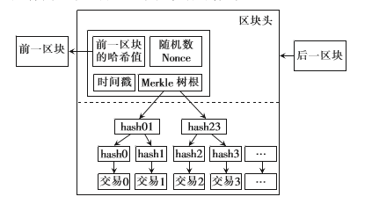
哈希函数
哈希函数(Hash Fuction)能够把任意长度的输入（又叫做函数前像）映射成固定长度的输出。哈希函数是现代密码学的基本构件之一，最初被用于数字签名。
为了实现对长文件的数字签名，先对消息进行哈希函数运算，然后对消息的哈希值进行签名而不是对原始消息进行签名。
哈希函数具有单向性、抗碰撞性等特点，还可用于承诺方案设计、流媒体认证、公平交易、电子拍卖等领域。在区块链中，哈希函数主要用于数据完整性、数据加密、共识计算的工作量证明、区块之间链接等。
区块链采用了SHA256、RIPEMD160等哈希函数。
SHA256主要用于加密交易形成区块；
RIPEMD160则用于生成比特币的地址。

Slide 8
SHA256
常量初始化
信息预处理
逻辑运算
计算消息摘要
STEP1
附加填充比特
STEP1
构造64个字
8个哈希初值
64个哈希常量
STEP2
附加长度值
STEP2
进行64次循环

Slide 9
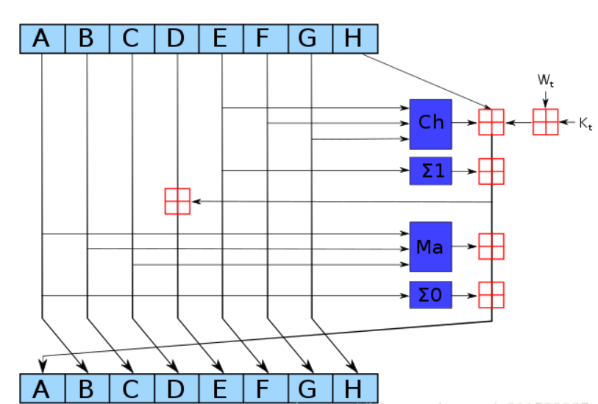

Map(H{i-1}) = H{i}
STEP1：构造64个字
对于每一块，将块分解为16个32-bit的big-endian的字，记为w[0], …, w[15]也就是说，前16个字直接由消息的第i个块分解得到其余的字由如下迭代公式得到：
STEP2：进行64次循环
映射 Map(H{i-1}) = H{i} 包含了64次加密循环，即进行64次加密循环即可完成一次迭代，每次加密循环可以由右图描述：

Slide 10
Merkle树
在区块链中，Merkl树也被广泛应用。Merkle树类似于数据结构中的树形结构，主要为二叉树与多叉树，在节点中保存信息的哈希值。在区块链的数据区块中数据结构主要为二叉 Merkle树，每个交易记录对应于一个哈希值，并对应于Merkle树的叶子节点，两个叶子节点再次两两配对哈希计算，通过递归的方式直到最后一个哈希值作为Merkle树根存入区块体。
如图２所示，叶子节点hash0、hash1分别存储交易0、交易1的哈希值，非叶子节点hash01存储其子节点的哈希值，根节点通过计算其子节点的值得到。
在区块链中，用户通过区块头得Merkle树根和别的节点所提供的中间哈希值来验证某个交易是否存在于区块中。另外，Merkle树支持简单支付验证协议SPV。

Slide 11
公钥密码学
公钥密码学，又叫非对称密码学，是使用一对公钥和私钥的密码学，与只用一个密钥的对称密码学相对应。公钥密码学包括公钥加密算法和数字签名算法。
PKI：公钥基础设施是提供公钥加密和数字签名服务的系统或平台，目的是为了管理密钥和证书。一个机构通过采用 PKI框架管理密钥和证书可以建立一个安全的网络环境。
无证书公钥密码学：是在传统的基于PKI的公钥密码体制和基于身份的公钥密码体制的基础上提出的一种新的公钥密码体制。无证书公钥密码体制不但解决了传统的基于PKI的公钥密码体制中庞杂的证书管理问题，而且解决了基于身份的公钥密码体制中的密钥托管问题。
基于证书公钥密码体制：该体制是Centry于2003年在欧密会提出的，克服了基于身份公钥密码体制和传统基于PKI公钥密码体制的缺陷。
区块链所用的公钥密码技术不同于上述，由于区块链完全无可信中心，不存在PKI、PKG等可信第三方。在区块链上，私钥由用户自己选取，并产生相应的公钥，该公钥对应记录在区块的地址上。一般而言，不同记录对应不同的公钥/私钥对。用户使用公钥对消息进行加密，只有对应的私钥才能解密。同时，私钥可用于对自己的交易信息进行数字签名，而别的用户可利用对应公钥对消息的签名进行验证。

Slide 12
3
数字签名
Applicable to enterprise introduction, summary
report, sales marketing, chart dataa

Slide 13
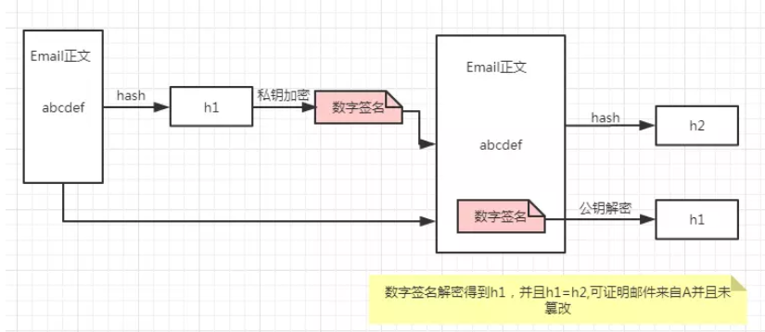
数字签名
数字签名:签名者对消息进行处理，生成别人无法伪造的一段数字串，这段数字串同时也是对消息的签名者发送消息真实性的一个有效证明。利用数字签名技术，能够确保消息传输的完整性、发送者的身份认证，防止交易中的抵赖发生。

Slide 14
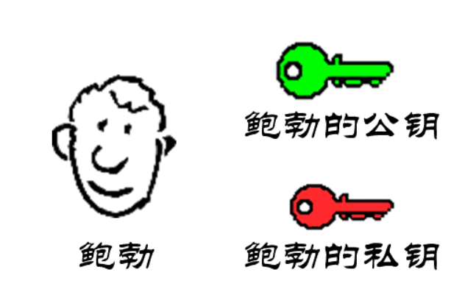
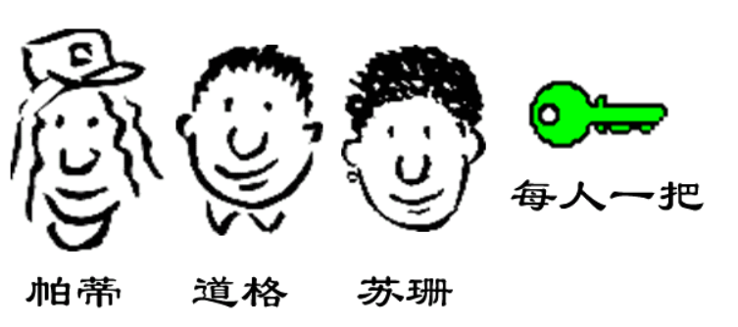
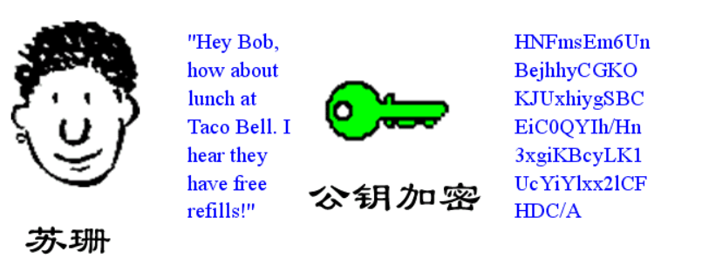
数字签名
David Youd http://www.youdzone.com/signature.html
鲍勃有两把钥匙，一把是公钥，另一把是私钥。
鲍勃把公钥送给他的朋友们：帕蒂、道格、苏珊
苏珊要给鲍勃写一封保密的信。她写完后用鲍勃的公钥加密，就可以达到保密的效果。

Slide 15
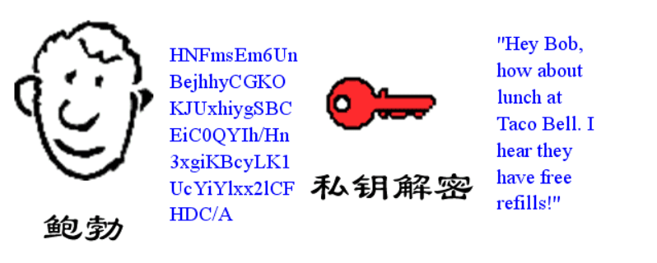
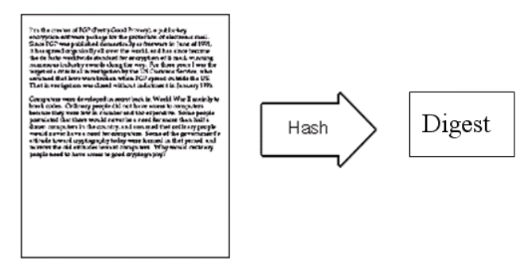
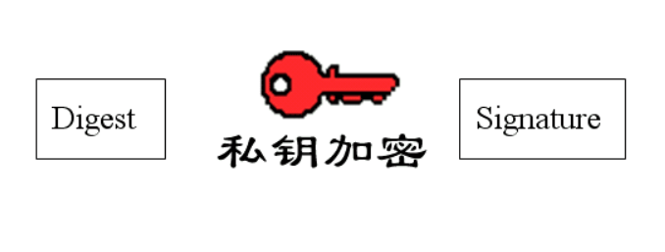
数字签名
鲍勃收信后，用私钥解密，就看到了信件内容。这里要强调的是，只要鲍勃的私钥不泄露，这封信就是安全的，即使落在别人手里，也无法解密。
鲍勃给苏珊回信，决定采用"数字签名"。他写完后先用Hash函数，生成信件的摘要（digest）。
然后，鲍勃使用私钥，对这个摘要加密，生成"数字签名"（signature）。

Slide 16
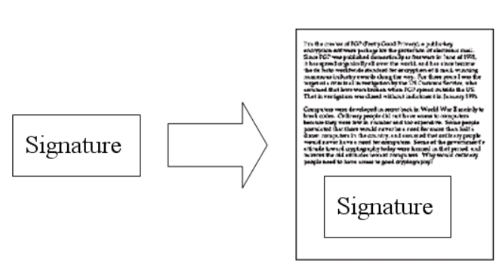
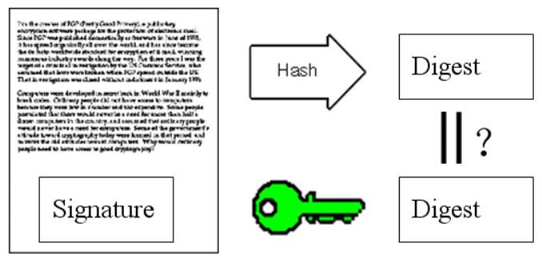
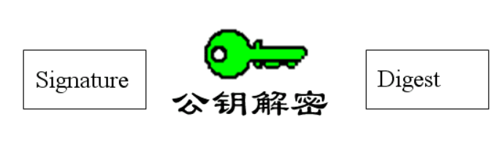
数字签名
鲍勃将这个签名，附在信件下面，一起发给苏珊。
苏珊收信后，取下数字签名，用鲍勃的公钥解密，得到信件的摘要。由此证明，这封信确实是鲍勃发出的。
苏珊再对信件本身使用Hash函数，将得到的结果，与上一步得到的摘要进行对比。如果两者一致，就证明这封信未被修改过。

Slide 17
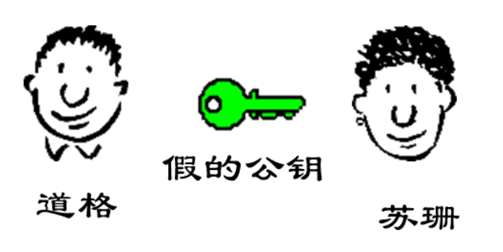
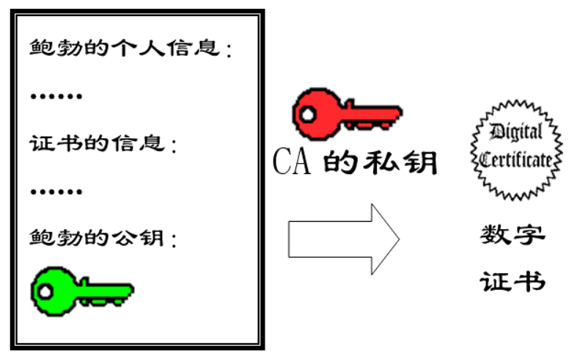
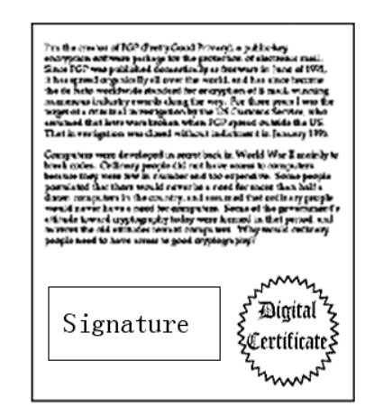
数字签名
如果道格想欺骗苏珊，他偷偷使用了苏珊的电脑，用自己的公钥换走了鲍勃的公钥。此时，苏珊实际拥有的是道格的公钥，但是还以为这是鲍勃的公钥。因此，道格就可以冒充鲍勃，用自己的私钥做成"数字签名"，写信给苏珊，让苏珊用假的鲍勃公钥进行解密。
后来，苏珊感觉不对劲，发现自己无法确定公钥是否真的属于鲍勃。她想到了一个办法，要求鲍勃去找"证书中心"（certificate authority，简称CA），为公钥做认证。证书中心用自己的私钥，对鲍勃的公钥和一些相关信息一起加密，生成"数字证书"（Digital Certificate）。
鲍勃拿到数字证书以后，就可以放心了。以后再给苏珊写信，只要在签名的同时，再附上数字证书就行了。

Slide 18
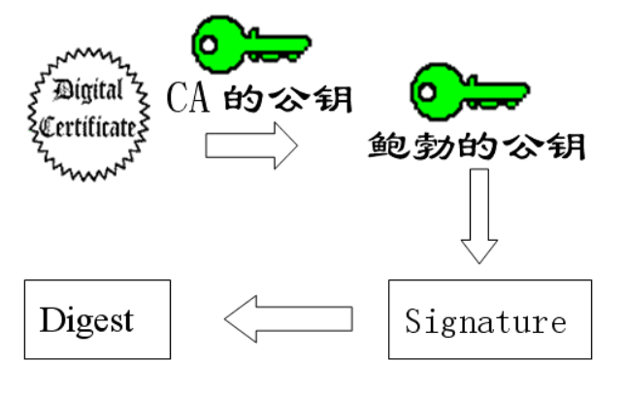
数字签名
苏珊收信后，用CA的公钥解开数字证书，就可以拿到鲍勃真实的公钥了，然后就能证明"数字签名"是否真的是鲍勃签的。

Slide 19
数字签名
在比特币系统中，主要使用了 secp256k1椭圆曲线密码算法与Base58密码算法。比特币钱包的私钥用于证明比特币的拥有者。拥有者必须使用私钥给交易消息签名，以证明消息的发布者是相应比特币地址的所有者。如果没有私钥，用户就不能给消息签名。
生成过程如下：
比特币的公钥是由上一步生成的私钥通过secp256k1椭圆曲线算法生成65字节的随机数；
再经过SHA265、RIPEMD160算法生成20字节长度的消息摘要作为比特币地址的主体信息；
再在前面加上版本号信息，在末尾添加4个字节的地址校验码，地址校验码通过对摘要结果进行两次SHA265运算得到，取哈希值的前四位产生；
最后把版本信息、主体信息和地址校验码放在一块通过Base56转换为易识别的字符串作为地址。

Slide 20
引用
01
https://blog.csdn.net/u011583927/article/details/80905740
02
王化群，吴 涛．区块链中的密码学技术[J]．南京邮电大学学报，2017，37（6）：61-67
03
http://www.youdzone.com/signature.html
04

Slide 21
请输入您的标题
单击编辑标题
单击编辑标题
单击编辑标题
单击编辑标题
This PPT template for the rice husk designer pencil demo works, focusing on the production of high-end design templates, I hope to help your demonstration
This PPT template for the rice husk designer pencil demo works, focusing on the production of high-end design templates, I hope to help your demonstration
This PPT template for the rice husk designer pencil demo works, focusing on the production of high-end design templates, I hope to help your demonstration
This PPT template for the rice husk designer pencil demo works, focusing on the production of high-end design templates, I hope to help your demonstration

Slide 22
请输入您的标题
单击编辑标题
单击此处可编辑内容单击此处可编辑内容单击此处可编辑内容
单击编辑标题
单击此处可编辑内容单击此处可编辑内容单击此处可编辑内容
关键词
关键词
关键词
单击编辑标题
单击此处可编辑内容单击此处可编辑内容单击此处可编辑内容

Slide 23
请输入您的标题
单击编辑标题
单击编辑标题
单击编辑标题
单击编辑标题
此处文字通过TXT文档或者QQ聊天窗口复制进入，无需调整格式，简单快捷，LEOPARD祝愿您汇报顺利！
此处文字通过TXT文档或者QQ聊天窗口复制进入，无需调整格式，简单快捷，LEOPARD祝愿您汇报顺利！
此处文字通过TXT文档或者QQ聊天窗口复制进入，无需调整格式，简单快捷，LEOPARD祝愿您汇报顺利！
此处文字通过TXT文档或者QQ聊天窗口复制进入，无需调整格式，简单快捷，LEOPARD祝愿您汇报顺利！

Slide 24
请输入您的标题
单击编辑标题
单击编辑标题
单击编辑标题
单击编辑标题
此处文字通过TXT文档或者QQ聊天窗口复制进入，无需调整格式，简单快捷，LEOPARD祝愿您汇报顺利！
此处文字通过TXT文档或者QQ聊天窗口复制进入，无需调整格式，简单快捷，LEOPARD祝愿您汇报顺利！
此处文字通过TXT文档或者QQ聊天窗口复制进入，无需调整格式，简单快捷，LEOPARD祝愿您汇报顺利！
此处文字通过TXT文档或者QQ聊天窗口复制进入，无需调整格式，简单快捷，LEOPARD祝愿您汇报顺利！
01
02
03
04

Slide 25
4
请输入您的标题
Applicable to enterprise introduction, summary
report, sales marketing, chart dataa

Slide 26
请输入您的标题
单击编辑标题
单击此处可编辑内容单击此处可编辑内容单击此处可编辑内容
单击编辑标题
单击此处可编辑内容单击此处可编辑内容单击此处可编辑内容
单击编辑标题
单击此处可编辑内容单击此处可编辑内容单击此处可编辑内容
单击编辑标题
单击此处可编辑内容单击此处可编辑内容单击此处可编辑内容

Slide 27


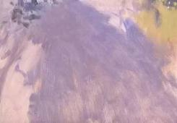
请输入您的标题
单击添加标题
单击添加标题
单击此处编辑内容，建议您在展示时采用微软雅黑字体
单击此处编辑内容，建议您在展示时采用微软雅黑字体
单击添加标题
单击添加标题
单击此处编辑内容，建议您在展示时采用微软雅黑字体
单击此处编辑内容，建议您在展示时采用微软雅黑字体

Slide 28
请输入您的标题
单击添加标题
单击添加标题
单击此处编辑内容，建议您在展示时采用微软雅黑字体
单击此处编辑内容，建议您在展示时采用微软雅黑字体

Slide 29
请输入您的标题
单击编辑标题
单击编辑标题
此处文字通过TXT文档或者QQ聊天窗口复制进入！
此处文字通过TXT文档或者QQ聊天窗口复制进入！
单击编辑标题
单击编辑标题
此处文字通过TXT文档或者QQ聊天窗口复制进入！
此处文字通过TXT文档或者QQ聊天窗口复制进入！
单击编辑标题
单击编辑标题
此处文字通过TXT文档或者QQ聊天窗口复制进入！
此处文字通过TXT文档或者QQ聊天窗口复制进入！
此处文字通过TXT文档或者QQ聊天窗口复制进入，无需调整格式，简单快捷，LEOPARD祝愿您汇报顺利！此处文字通过TXT文档或者QQ聊天窗口复制进入，无需调整格式，简单快捷，LEOPARD祝愿您汇报顺利！此处文字通过TXT文档或者QQ聊天窗口复制进入，无需调整格式，简单快捷，LEOPARD祝愿您汇报顺利！此处文字通过TXT文档或者QQ聊天窗口复制进入，无需调整格式，简单快捷，LEOPARD祝愿您汇报顺利！

Slide 30
5
请输入您的标题
Applicable to enterprise introduction, summary
report, sales marketing, chart dataa

Slide 31
请输入您的标题
01
单击编辑标题
This PPT template for the rice husk designer pencil demo works, focusing on the production of high-end design templates, I hope to help your demonstration
单击编辑标题
02
This PPT template for the rice husk designer pencil demo works, focusing on the production of high-end design templates, I hope to help your demonstration
03
单击编辑标题
This PPT template for the rice husk designer pencil demo works, focusing on the production of high-end design templates, I hope to help your demonstration

Slide 32
请输入您的标题
单击编辑标题
单击编辑标题
单击此处可编辑内容
单击此处可编辑内容
单击此处可编辑内容
单击此处可编辑内容
单击此处可编辑内容
单击此处可编辑内容
单击此处可编辑内容
单击此处可编辑内容
单击此处可编辑内容
单击此处可编辑内容
单击此处可编辑内容
单击此处可编辑内容
单击此处可编辑内容
单击此处可编辑内容
单击编辑标题
单击编辑标题
单击编辑标题
单击编辑标题
单击编辑标题

Slide 33
汇报完毕 感谢您的聆听
Fresh business general template Applicable to enterprise introduction, summary
report, sales marketing, chart dataa
汇报人：代用名
日期：20XX.08.08

Slide 34



可以在下列情况使用
不限次数的用于您个人/公司、企业的商业演示。
拷贝模板中的内容用于其它幻灯片母版中使用。
不可以在以下情况使用
用于任何形式的在线付费下载。
收集整理我们发布的免费资源后，刻录光碟销售。
PPT模板下载：www.1ppt.com/moban/ 行业PPT模板：www.1ppt.com/hangye/
节日PPT模板：www.1ppt.com/jieri/ PPT素材下载：www.1ppt.com/sucai/
PPT背景图片：www.1ppt.com/beijing/ PPT图表下载：www.1ppt.com/tubiao/
优秀PPT下载：www.1ppt.com/xiazai/ PPT教程： www.1ppt.com/powerpoint/
Word教程： www.1ppt.com/word/ Excel教程： www.1ppt.com/excel/
资料下载： www.1ppt.com/ziliao/ PPT课件下载：www.1ppt.com/kejian/
范文下载： www.1ppt.com/fanwen/ 试卷下载： www.1ppt.com/shiti/
教案下载： www.1ppt.com/jiaoan/ 字体下载： www.1ppt.com/ziti/

